Slide 1
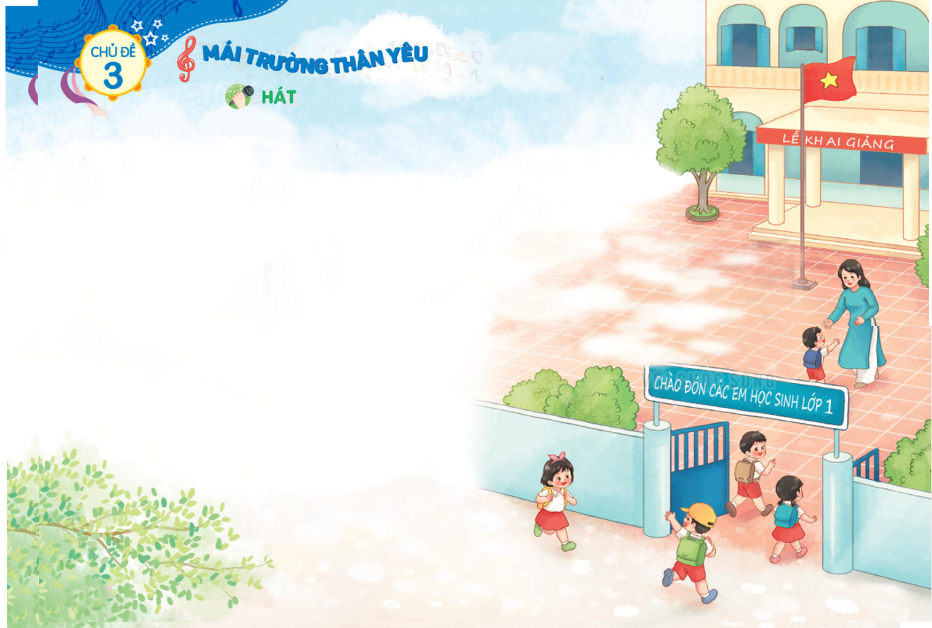




CHÀO MỪNG CÁC EM ĐẾN VỚI GIỜ ÂM NHẠC

Slide 2





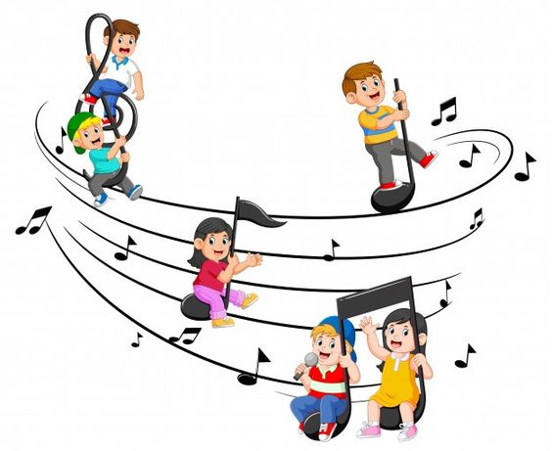
VÒNG QUAY
MAY MẮN
30
20
40
10
1
2
50
80
3
4
60
70
QUAY
Bài mới

Slide 3





Trong chủ đề 2 chúng ta đã được học bài hát có tên là
Vào rừng hoa
Quốc ca
Tổ quốc ta

Slide 4


Đây là giai điệu của câu hát nào trong bài hát “Tổ quốc ta” ?
Ngàn đất đai phì nhiêu đồng lúa xanh mởn mơ

Slide 5
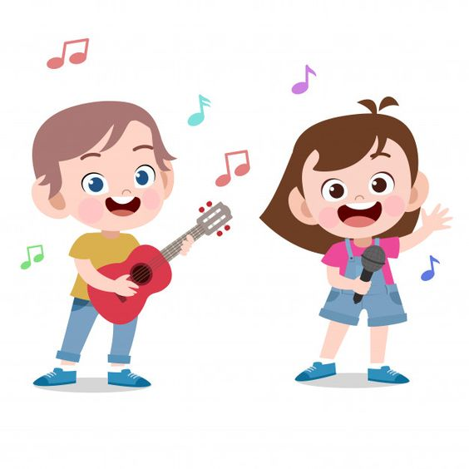

Đâu là tên nhạc cụ mà em đã được làm quen trong chủ đề 2
Ma–ra-cát
Thanh phách
Trống con

Slide 6


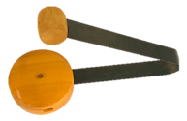




Hãy xác định nhạc cụ trống con trong các nhạc cụ sau
Ma-ra-cát
Trống con
Thanh phách

Slide 7

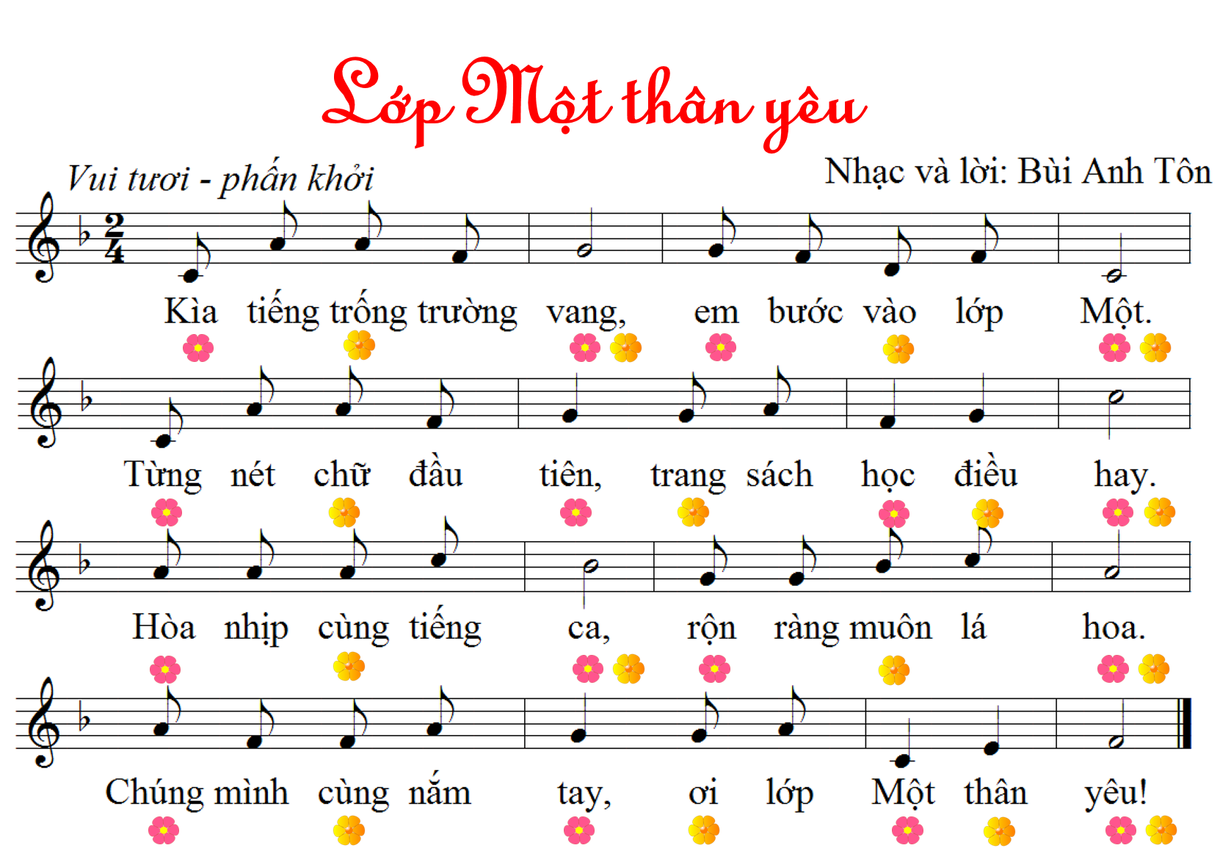

Thứ ngày tháng năm 2021
Âm nhạc
Chủ đề 3 – Tiết 1
Hát: Lớp Một thân yêu; Vận dụng – Sáng tạo: To-nhỏ, Cao–thấp
&=2=R===S=!==T===S=!==b==!==b==.
@ q q ‘ q q ’
@ n n ‘ q Q '

Slide 8

&========!
Hát
========
Giới thiệu
Bài hát “Lớp Một thân yêu” sáng tác của nhạc sĩ Bùi Anh Tôn với nét giai điệu vui tươi, phấn khởi nói lên cảm xúc của các em học sinh khi mới bước vào lớp Một. Khi tiếng trống trường vang lên, các em vào lớp cùng mở những trang sách và đưa những nét chữ đầu tiên. Các em nắm tay cùng vui múa hát, học tập dưới mái trường thân yêu.

Slide 9

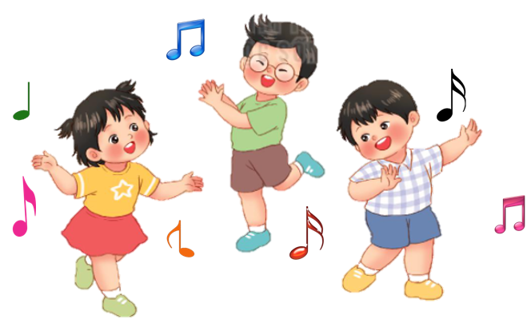
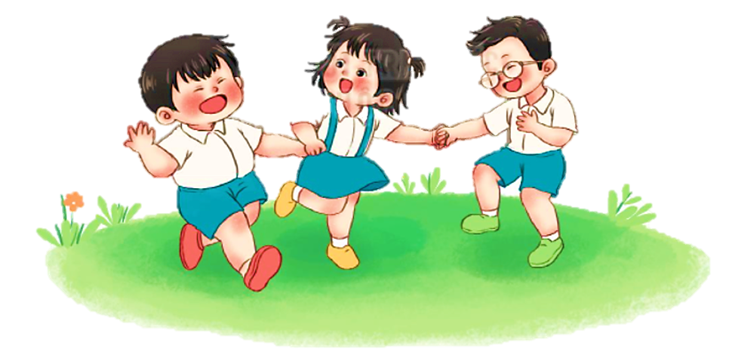
========
Nghe hát mẫu

Slide 10
========
Đọc lời ca
Kìa tiếng trống trường vang, em bước vào lớp Một
Từng nét chữ đầu tiên, trang sách học điều hay.
Hòa nhịp cùng tiếng ca, rộn ràng bao lá hoa.
Chúng mình cùng nắm tay ơi lớp Một thân yêu

Slide 11

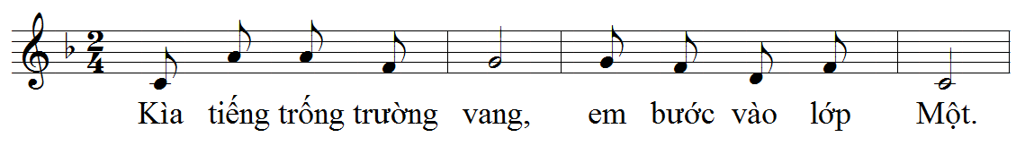
========
Tập hát câu 1

Slide 12
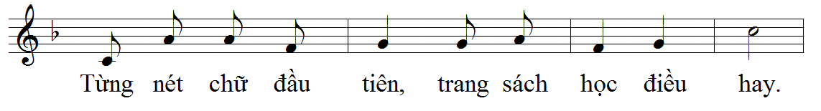
========
Tập hát câu 2

Slide 13
========
Ghép câu 1-2

Slide 14
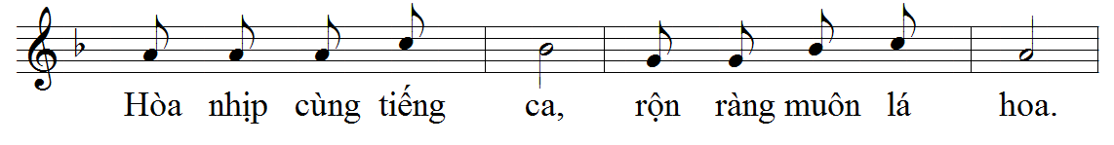
========
Tập hát câu 3

Slide 15
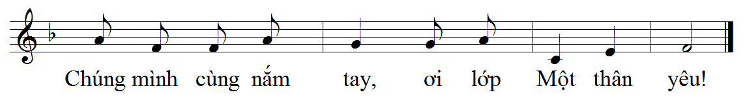
========
Tập hát câu 4

Slide 16
========
Ghép câu 3-4

Slide 17

========
Ghép cả bài

Slide 18
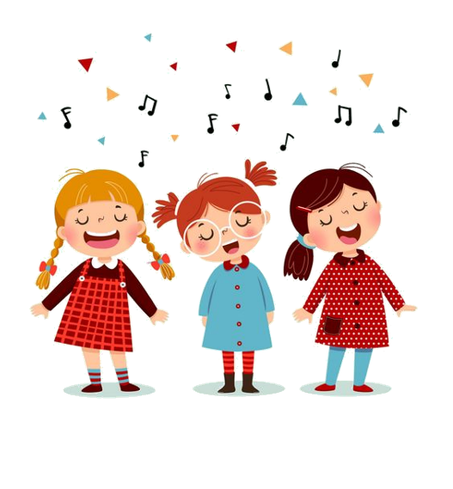
========
Hát với nhạc đệm
Các em lắng nghe và hát theo nhạc đệm nhé

Slide 19
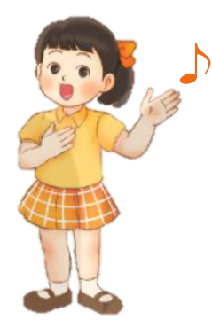
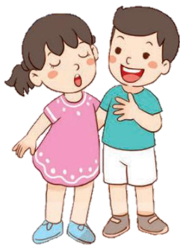
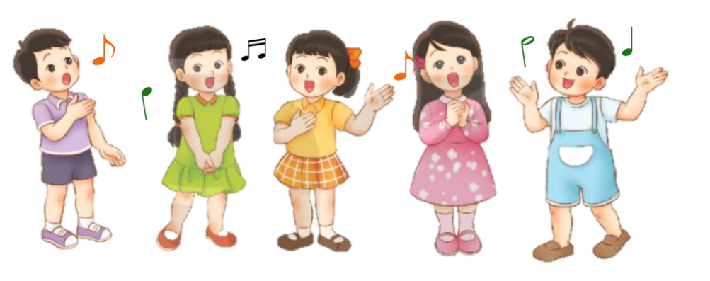
========
Tập luyện bài theo nhiều hình thức

Slide 20
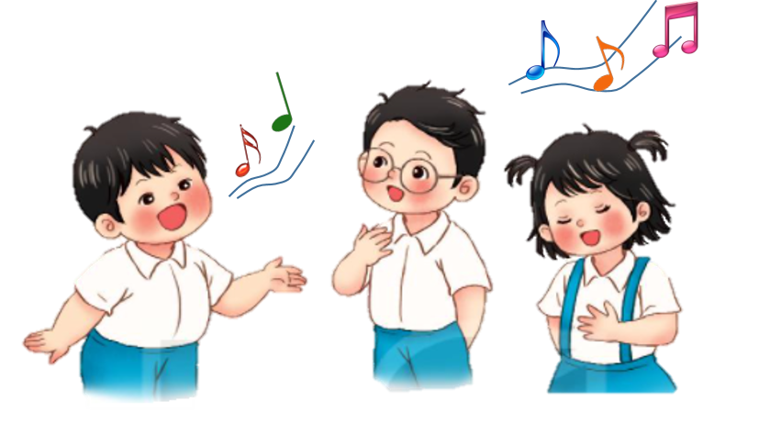
&========!
========
To – nhỏ, cao – thấp
Vận dụng – Sáng tạo
&=2=R===S=!==T===S=!==b==!==b==.
@ q q ‘ q q ’
@ n n ‘ q Q '

Slide 21
========
Đọc to – nhỏ, cao – thấp câu nhạc
q
q
q
&==============!===========!=========!========!!
q
h
h
Đô
Rê
Mi
Mi
Đô
Đô
Các em hãy chú ý quan sát kí hiệu tay để HS phân biệt to nhỏ đọc theo nhé! (Giơ ngón tay cái HS đọc to, ngón út đọc nhỏ - Giơ tay lên cao hs đọc cao, hạ tay xuống HS đọc thấp)
(*Bấm vào nốt nhạc để nghe cao độ)

Slide 22
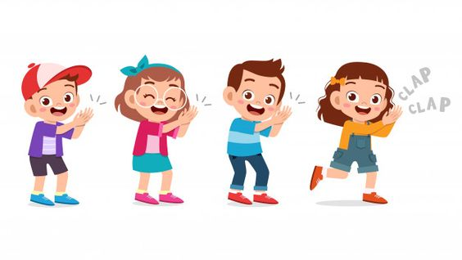
========
Nghe và vỗ tay to – nhỏ theo hình
Các em có thể sử dụng nhạc cụ trống con để gõ thể hiện to – nhỏ nhé!
Vỗ tay to vào bông hoa màu đỏ, vỗ tay nhỏ vào bông hoa màu vàng
@ q q ‘ q q ’
@ n n ‘ q Q '
Vỗ tay to ở tiết tấu 1
Vỗ tay to nhỏ tiết tấu 2
@ q q ‘ q q ’
@ n n ‘ q Q '

Slide 23

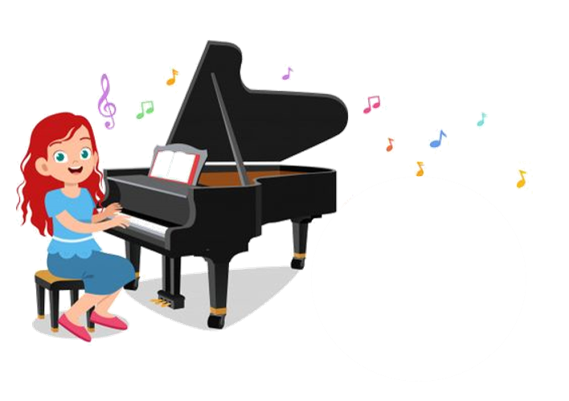

CẢM ƠN VÀ HẸN GẶP LẠI CÁC EM
Chúc các em
Vui tươi– Chăm ngoan– Học tốt

